Slide 1

Aula 7
Vamos lá?
#FADJ2021
#ANALISTADEDADOSJÚNIOR2021

Slide 2
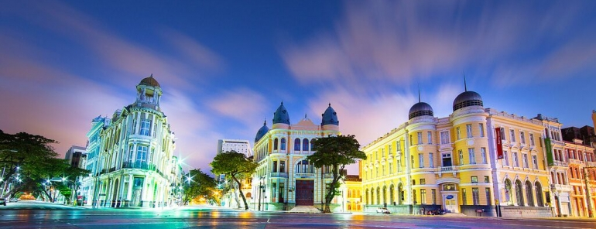


(PREVER) ACIDENTES GRAVES
Prof. Paulo Adeodato – IN 1144 – Mineração de Dados
Equipe:
Cloves Rocha (car2@cin.ufpe.br)
Anonimizado (anonimizado)
Anonimizado (anonimizado)
Anonimizado (anonimizado)

Slide 3
CONTEXTO
Os acidentes de trânsito com vítima têm um alto custo para a sociedade.
Fatores sociais:
Perda da qualidade de vida devido a ferimentos ou mutilações; e
A perda temporária ou definitiva para a família e comunidade do indivíduo.
(Masaeid, Mashakbeh e Qudah, 1999; Bastida, Aguilar e González, 2004; Connelly e Supangan, 2006)

Slide 4
CONTEXTO
Fatores econômicos (Custos):
Perda de produtividade devido a indisponibilidade da vítima;
Os custos de hospitalização e tratamento médico;
Custos de reparo dos veículos; e
Possíveis investigações criminais;
Somados, esses custos podem chegar a mais de 1% do produto interno bruto (PIB) de um país.
OMS estimava em 2004 perdas anuais > US$ 500 bilhões de dólares.
(Masaeid, Mashakbeh e Qudah, 1999; Bastida, Aguilar e González, 2004; Connelly e Supangan, 2006)

Slide 5
OBJETIVO
Prever acidentes graves, mobilizando recursos para áreas e eventos de maior probabilidade.
Específicos:
Identificar quais fatores mais influenciam na ocorrência de acidentes graves.
Tentar antecipar a gravidade de um acidente devido às condições em que ocorreu.
Acidentes graves: Acidentes com vítimas fatais e/ou que envolveu motocicletas.

Slide 6
DIAGRAMA DO FLUXO DECISÓRIO
Gestor Público:
Realizar priorização e/ou identificação de pontos de alocação de recurso (financeiro, físico e/ou de qualquer outra natureza);
Identificar os locais com maior incidência de acidentes graves, com o objetivo de prever;

Slide 7
METODOLOGIA
1. Identificação
e Seleção
2. Pré-Processamento
3. Mineração
4. Análise dos resultados
Bases de dados diversas
Bases de dado alvo
Dados Processados
Padrões descobertos
Conhecimento

Slide 8
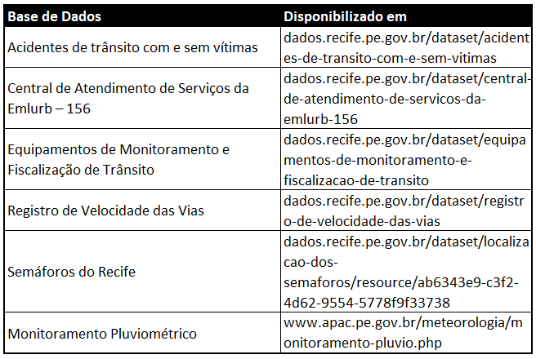
ENTENDIMENTO DOS DADOS
Fontes de dados:

Slide 9
ENTENDIMENTO DOS DADOS
Pré-processamento:
Consolidar os dados de acidentes com e sem vítimas;
Buscar informações da EMLURB de chamados abertos na mesma data e local do acidente;
Buscar os equipamentos de monitoramento de trânsito nos locais dos acidentes;
Buscar históricos de velocidade a cada 10 km/h na mesma data e local do acidente;
Identificar a quantidade de semáforos nos locais dos acidentes;
Inserir informações sobre a data (Se é feriado e/ou próximo de algum feriado);
Inserir informações sobre a média pluviométrica (APAC);

Slide 10
ENTENDIMENTO DOS DADOS
Dados do Acidente:
Bairro (Categorical) – Feature
DataInString (Categorical) – Feature (Data em formato String dd/mm/aaaa)
Turno (Categorical) – Feature
AcidentePotencialmenteGrave (Classificado através da informação de vítimas fatais e/ou envolvimento com motocicletas);

Slide 11
ENTENDIMENTO DOS DADOS
Dados da EMLURB (chamados na mesma data e local):
Arborizacao (Categorical) – Feature
CalcadasArvores (Categorical) – Feature
Drenagem (Categorical) – Feature
Macrodrenagem (Categorical) – Feature
ManutencaoUrbana (Categorical) – Feature
Pavimentacao (Categorical) – Feature
Poste (Categorical) – Feature
Terraplanagem (Categorical) – Feature
Projetos (Categorical) – Feature
Dados sobre chamados abertos na mesma data e local do acidente.

Slide 12
ENTENDIMENTO DOS DADOS
Dados sobre os Fotossensores:
Fotossensor – Usado para identificar, posteriormente, as informações sobre velocidades – Não foi considerado para análise;
possuiFotossensor (Categorical) – Feature;
qtd_0a10km (Categorical) – Feature;
qtd_11a20km (Categorical) – Feature;
qtd_21a30km (Categorical) – Feature;
qtd_31a40km (Categorical) – Feature;
qtd_41a50km (Categorical) – Feature;
qtd_51a60km (Categorical) – Feature;
qtd_61a70km (Categorical) – Feature;
qtd_71a80km (Categorical) – Feature;
qtd_81a90km (Categorical) – Feature;
qtd_91a100km (Categorical) – Feature;
qtd_acimade100km(Categorical) – Feature;
Quantidade de carros que passaram na mesma data e local até a hora do acidente, separando de 10 em 10 km/h.

Slide 13
ENTENDIMENTO DOS DADOS
Dados sobre os Semáforos:
Semaforo (Categorical) – Feature (Se possui semáforo ou não);
qntdSemaforos (Categorical) – Feature (A quantidade de semáforos na rua);
Dados sobre a média pluviométrica (APAC):
MediaPluviometrica (Categorical) – Feature (A média pluviométrica, proveniente da APAC. Média calculada para Recife);
Dados sobre Feriados:
EFeriado (Categorical) – Feature (Verificação se a data do acidente caiu em algum feriado);
ProximoAFeriado (Categorical) – Feature (Verificação se a data do acidente está próxima a algum feriado);

Slide 14
ENTENDIMENTO DOS DADOS
DataSet Final:
Total de 39.381 linhas;
9483 acidentes potencialmente graves (24%);

Slide 15
ANÁLISE
Correlação entre as variáveis
Árvore de Decisão
Indução de Regras
Regressão Logística

Slide 16
ANÁLISE
Correlação entre as variáveis
Árvore de Decisão
Indução de Regras
Regressão Logística

Slide 17
CORRELAÇÕES ENTRE AS VARIÁVEIS
+0.050 | qtd_21a30km | qtd_acimade100km
+0.049 | qtd_31a40km | qtd_acimade100km
+0.047 | qtd_61a70km | qtd_acimade100km
+0.039 | qtd_51a60km | qtd_acimade100km
+0.033 | qtd_41a50km | qtd_acimade100km
+0.031 | qntdSemaforos | qtd_acimade100km
+0.027 | QntVeiculosAcidente | qntdSemaforos
+0.026 | qntdSemaforos | qtd_71a80km
+0.025 | qtd_11a20km | qtd_acimade100km
+0.021 | MediaPluviometrica | qtd_71a80km
-0.019 | MediaPluviometrica | QntVeiculosAcidente
+0.019 | QntVeiculosAcidente | qtd_41a50km
+0.018 | QntVeiculosAcidente | qtd_31a40km
+0.016 | QntVeiculosAcidente | qtd_11a20km
+0.015 | MediaPluviometrica | qtd_0a10km
+0.015 | QntVeiculosAcidente | qtd_51a60km
+0.015 | QntVeiculosAcidente | qtd_21a30km
+0.014 | qntdSemaforos | qtd_81a90km
+0.014 | MediaPluviometrica | qtd_61a70km
+0.013 | MediaPluviometrica | qtd_11a20km
+0.012 | QntVeiculosAcidente | qtd_61a70km
+0.012 | MediaPluviometrica | qtd_81a90km
+0.011 | QntVeiculosAcidente | qtd_0a10km
+0.010 | MediaPluviometrica | qtd_51a60km
+0.010 | MediaPluviometrica | qtd_31a40km
-0.009 | MediaPluviometrica | qntdSemaforos
+0.008 | MediaPluviometrica | qtd_41a50km
+0.007 | QntVeiculosAcidente | qtd_71a80km
+0.006 | MediaPluviometrica | qtd_21a30km
-0.005 | QntVeiculosAcidente | qtd_acimade100km
+0.004 | QntVeiculosAcidente | qtd_81a90km
-0.004 | MediaPluviometrica | qtd_acimade100km
Nota-se que as variáveis relacionadas com as velocidades (de 10 em 10 km/h) aparecem na maioria das correlações. Foi possível notar também que algumas variáveis relacionada com a média pluviométrica e/ou a quantidade de veículos no acidente também aparecem com diversas relações.
Por fim, a quantidade de semáforos aparece, também, algumas vezes.

Slide 18
ANÁLISE
Correlação entre as variáveis
Árvore de Decisão
Indução de Regras
Regressão Logística

Slide 19
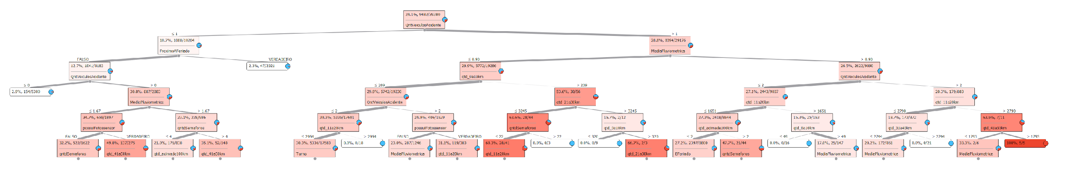
ÁRVORE DE DECISÃO
24% da base de dados possui acidentes graves (de um total de 39.381 registros).

Slide 20
ÁRVORE DE DECISÃO
Quando não há proximidade de feriado, o aumento de veículos envolvidos no acidente, e o aumento da média pluviométrica incidem em pontos de atenção para a ocorrência de acidentes graves. Velocidades mais altas e a quantidade de semáforos também podem ser decisivos.

Slide 21
ÁRVORE DE DECISÃO
Quanto maior o número de veículos envolvidos no acidente, maior a chance do acidente ser grave.

Slide 22
ÁRVORE DE DECISÃO
Quando há uma menor incidência de chuva (menos média pluviométrica), há uma chance maior de acidente potencialmente grave quando o turno é noturno, e há também uma diferença de veículos parados e outros com deslocamento (ainda que leve).

Slide 23
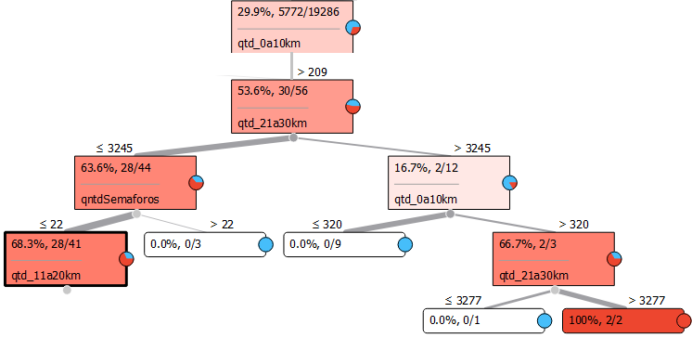
ÁRVORE DE DECISÃO
Por outro lado, quando há uma combinação de veículos lentos, outros em velocidades superiores, pode ocorrer uma incidência maior de acidentes graves. Destacando que, neste caso, a quantidade de semáforos na via influência (provavelmente em casos de vias longas, com grande engarrafamento, e veículos mais rápidos).

Slide 24
ÁRVORE DE DECISÃO
Nos casos de uma maior incidência de chuva (média pluviométrica maior), a quantidade de veículos envolvidos no acidente também influenciou. Neste caso, a diferença de velocidades entre os veículos mostrou uma grande influencia. Destaque para os casos em que há carros lentos, e outros acima de 100 km/h e/ou entre 41 a 50 km/h.

Slide 25
ANÁLISE
Correlação entre as variáveis
Árvore de Decisão
Indução de Regras
Regressão Logística

Slide 26
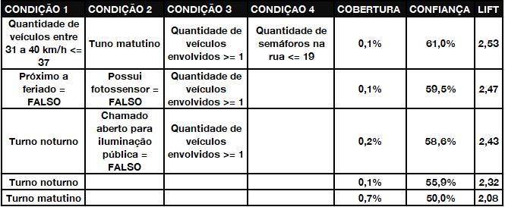
INDUÇÃO DE REGRAS

Slide 27
ANÁLISE
Correlação entre as variáveis
Árvore de Decisão
Indução de Regras
Regressão Logística

Slide 28
REGRESSÃO LOGÍSTICA
Avaliação
Method | AUROC | CA | F1 | Precision | Recall | LogLoss
Neural Network | 0.651 | 0.757 | 0.664 | 0.681 | 0.757 | 0.514
Logistic Regression | 0.614 | 0.757 | 0.656 | 0.628 | 0.757 | 0.53

Slide 29
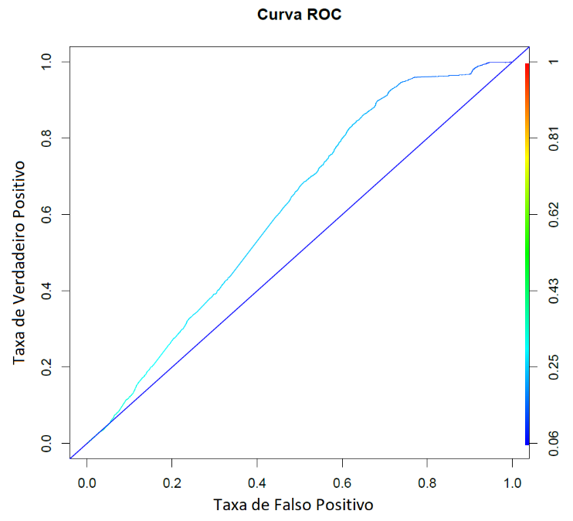
REGRESSÃO LOGÍSTICA
Curva ROC

Slide 30
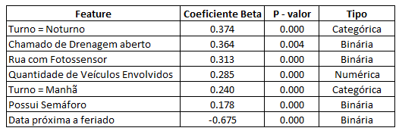
REGRESSÃO LOGÍSTICA
Variáveis mais relevantes:

Slide 31
DISCUSSÃO SOBRE OS RESULTADOS
Forte presença das variáveis (Em todas as análises):
Turno;
Quantidade de veículos envolvidos;
Presença ou ausência de fotossensores e semáforos.
Na árvore de decisão e na Indução de Regras:
Concentrações de carros em cada faixa de velocidade nas vias (ex.: Quantidade de carros entre 0 e 10 km/h).

Slide 32
DISCUSSÃO SOBRE OS RESULTADOS
Regressão logística:
Presença da variável relacionada ao Chamado de para reparo na drenagem da via (proveniente da EMLURB);

Slide 33
AMEAÇAS À VALIDADE
Dificuldade de disponibilidade das bases de dados, restritas principalmente aos dados disponíveis na base de dados abertos da prefeitura do Recife.
As variáveis não foram as mais importantes encontradas na revisão da literatura, mas as disponíveis.
... Por isso: Foram utilizadas três técnicas diferentes para análise dos dados: árvore de decisão, indução de regras e regressão logística.

Slide 34
CONCLUSÕES E TRABALHOS FUTUROS
Quanto mais veículos envolvidos no acidente, maior a influência na possibilidade do acidente ter sido grave.
Existe a necessidade de um atendimento mais rápido por parte de órgãos relacionados ao atendimento hospitalar, a exemplo do SAMU (Serviço de Atendimento Médico de Urgência)
A quantidade de sinais e foto-sensores nas vias podem ter influência para a diminuição da gravidade dos acidentes.
Grande concentração de carros em uma velocidade baixa, enquanto outros vários carros estão em velocidades maiores aumenta a chance de acidente grave.

Slide 35
CONCLUSÕES E TRABALHOS FUTUROS
Possíveis recomendações:
Aumento de foto-sensores, buscando uma maior quantidade de informações em tempo real;
Instalação de painéis de alerta para alertar em trechos com concentração de carros em diferentes faixas de velocidade (principalmente com uma grande diferença);
Estudo para a distribuição dos sinais de trânsito, ao longo das vias da cidade e sua região metropolitana.

Slide 36
Estudo Caso Real de Mineração de Dados
Dúvidas?

Slide 37



[DESAFIO 02] Atividade Prática 2 - AP2
Introdução
Alfabetização dos Dados
Pesquise dados abertos sobre acidentes graves na cidade de São Paulo...
Apresente 5 causas de acidentes graves;
Custos hospitalares relacionados;
Duração de 30min.

Slide 38
Muito Obrigado! Thank you!
#ANALISTADEDADOSJÚNIOR2021

